Slide 1
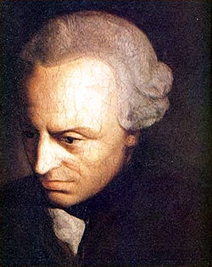
KANT: contexto
Uno de los puntos esenciales de la CRP consiste en prevenirnos contra el uso inadecuado de la razón.
Interesa la crítica de Kant contra el argumento “ontológico”.
Kant asume la versión del argumento cartesiano (Kant, 506).

Slide 2
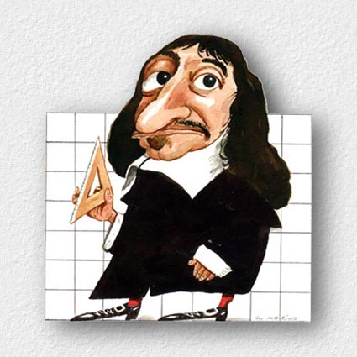
2. El argumento de Descartes
Descartes expone dos argumentos para demostrar la existencia de Dios:
Tercera meditación: no soy causa de la idea de Infinito
Quinta meditación: prueba ontológica, Dios es un ser absolutamente necesario

Slide 3
2. El argumento de Descartes
“Ahora bien, si pudiendo yo sacar de mi pensamiento la idea de una cosa se sigue en consecuencia que todo cuanto reconozco clara y distintamente pertenecer a esa cosa le pertenece en efecto, ¿no puedo hacer de esto un argumento y una prueba demostrativa de la existencia de Dios? Es bien cierto que yo hallo en mí su idea, es decir, la idea de un ser sumamente perfecto, como hallo la idea de cualquier figura o número; y conozco que una existencia actual y eterna pertenece a su naturaleza, con no menor claridad y distinción que cuando conozco que todo lo que puedo demostrar de un número o de una figura pertenece verdaderamente a la naturaleza de ese número o de esa figura; y, por ende, aunque ninguna de las conclusiones a que he llegado en las anteriores meditaciones fuese verdadera, la existencia de Dios debería presentarse a mi espíritu con tanta certidumbre, por lo menos, como la que he atribuido hasta ahora a todas las verdades matemáticas que no atañen sino a los números y a las figuras...

Slide 4
2. El argumento de Descartes
Pues habituado en todas las demás cosas a distinguir entre la existencia y la esencia, me persuado fácilmente de que la existencia puede separarse de la esencia de Dios y, por lo tanto, de que es posible concebir a Dios como no siendo actualmente. Pero, sin embargo, cuando pienso en ello con más atención, encuentro manifiestamente que es tan imposible separar de la esencia de Dios su existencia, como de la esencia de un triángulo rectilíneo el que la magnitud de sus tres ángulos sea igual a dos rectos, o bien de la idea de una montaña la idea de un valle; de suerte que no hay menos repugnancia en concebir un Dios, esto es, un ser sumamente perfecto a quien faltare la existencia, que en concebir una montaña sin valle…

Slide 5
2. El argumento de Descartes
Más ello no es así ni mucho menos; aquí es donde hay un sofisma oculto … pues porque yo no pueda concebir una montaña sin valle, no se infiere que haya en el mundo montaña y valle… mientras que, puesto que no puedo concebir a Dios sino como existente, se infiere que la existencia es inseparable de él y, por lo tanto, que existe verdaderamente. No es que mi pensamiento pueda hacer que ello sea, ni imponga necesidad que hay en la cosa misma, es decir, la necesidad de la existencia de Dios, me determina a tener ese pensamiento; no soy libre de concebir a Dios sin la existencia, es decir, a un ser sumamente perfecto, sin una suma de perfección, como soy libre de imaginar un caballo sin alas o con alas” (Meditaciones Metafísicas, quinta meditación, pp. 175-176, Madrid: Editorial Espasa Calpe, 1996).

Slide 6
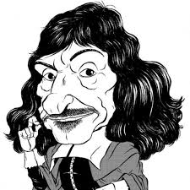
2. El argumento de Descartes
Descartes toma como punto de partida una idea de Dios, ser sumamente perfecto a quien convienen todas las perfecciones. La esencia supone necesariamente su existencia. El ens realissimum es un ser necesario

Slide 7
3. Un elemento previo
Los juicios analíticos: el predicado está contenido en el sujeto.
El triángulo tiene tres ángulos
Los juicios sintéticos: el predicado no está contenido en el sujeto.
La mesa está sucia

Slide 8
3. Un elemento previo: Paso 1
Se afirma que el ens realissimum es un ser necesario.
Kant objeta: “la necesidad absoluta de los juicios no es la necesidad absoluta de las cosas” (Kant, 501).
Esto quiere decir que los conceptos sólo son posibles. No hay por lo tanto sujeto necesario.

Slide 9
3. Un elemento previo: Paso 2
El juicio “Dios existe” ¿es sintético o analítico?
Descartes lo considera analítico y pretende que la necesidad del juicio se sigue de la necesidad del concepto.
“Es contradictorio poner un triángulo y suprimir sus tres ángulos. Pero no lo es el suprimir el triángulo y los tres ángulos a la vez” (Kant, 501).
No es pues contradictorio pensar que Dios no exista.

Slide 10
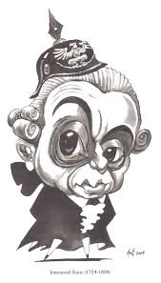
3. Un elemento previo: Paso 3
Existen juicios necesarios respecto de “Dios”:
“Dios es omnipotente” es un juicio necesario porque la omnipotencia forma parte del concepto de Dios.
Pero la existencia de cualquier concepto está siempre sujeta a la posibilidad. ¿Por qué?
Porque supone siempre la experiencia sensible…

Slide 11
4. La crítica de Kant
“En los objetos del pensar puro, no hay medio ninguno de conocer su existencia, puesto que tendríamos que conocerla completamente a priori. Pero nuestra conciencia de toda existencia … pertenece por entero a la unidad de la experiencia. No podemos afirmar que una existencia fuera de este campo sea absolutamente imposible, pero constituye un supuesto que no podemos justificar por ningún medio” (Kant, 505-506).

Slide 12
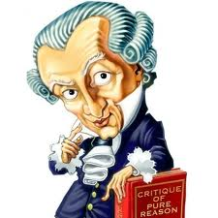
4. La crítica de Kant
Más allá de la lógica, Dios no es demostrable.
No puede existir certeza. La incertidumbre (ni ignorancia, ni conocimiento) garantiza la acción moral.
La libertad debe poder abrirse paso frente a las inclinaciones.

